Slide 1
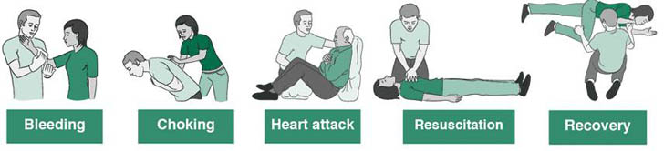
GENEL İLK YARDIM BİLGİLERİ
Kanama
boğulma
kalp krizi
Diriltme
TYD
kurtarma

Slide 2
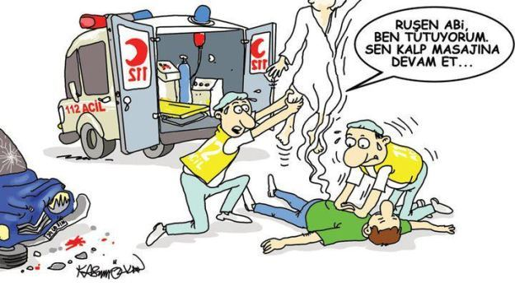

Slide 3
İLKYARDIM NEDİR?
Herhangi bir kaza veya yaşamı tehlikeye düşüren bir
durumda;
Sağlık görevlilerinin yardımı sağlanıncaya kadar
Hayatın kurtarılması ya da durumun kötüye gitmesini önleyebilmek amacı ile olay yerinde
Tıbbi araç gereç aranmaksızın
Mevcut araç ve gereçlerle yapılan ilaçsız uygulamalardır.

Slide 4
İLKYARDIM NEDİR?
Herhangi bir kaza veya yaşamı tehlikeye düşüren bir
durumda;
Sağlık görevlilerinin yardımı sağlanıncaya kadar
Hayatın kurtarılması ya da durumun kötüye gitmesini önleyebilmek amacı ile olay yerinde
Tıbbi araç gereç aranmaksızın
Mevcut araç ve gereçlerle yapılan ilaçsız uygulamalardır.

Slide 5
İLKYARDIM NEDİR?
Herhangi bir kaza veya yaşamı tehlikeye düşüren bir
durumda;
Sağlık görevlilerinin yardımı sağlanıncaya kadar
Hayatın kurtarılması ya da durumun kötüye gitmesini önleyebilmek amacı ile olay yerinde
Tıbbi araç gereç aranmaksızın
Mevcut araç ve gereçlerle yapılan ilaçsız uygulamalardır.

Slide 6

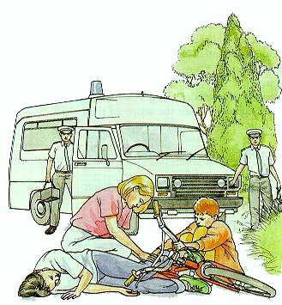
ACİL TEDAVİ NEDİR?
Acil tedavi ünitelerinde H/Yaralılara doktor ve sağlık personeli tarafından yapılan tıbbi müdahaledir

Slide 7
İlkyardımcı
İlkyardımın tanımında belirtilen amaç doğrultusunda hasta veya yaralıya tıbbi araç gereç aranmaksızın mevcut araç gereçlerle, ilaçsız uygulamaları yapan ilkyardım eğitimi almış kişi ya da kişilerdir.

Slide 8
İlkyardım ve Acil Tedavi Arasındaki Fark
Uygulayıcı personel yönünden;
İLKYARDIM
İlkyardım eğitimi almış herkes yapabilir.
ACİL TEDAVİ
Özel Eğitim almış Sağlık Personeli ve Ambulans Ekibi yapabilir.
Acil Sağlık Hizmeti konusunda Eğitim almış Uzman Personel yapabilir.

Slide 9
İLK YARDIMIN ÖNCELİKLİ AMAÇLARI
Hayati tehlikeyi ortadan kaldırmak,
Hasta/yaralının durumunun kötüleşmesini
önlemek,
İyileşmeyi kolaylaştırmak.
Yaşam fonksiyonlarının sürdürülmesini sağlamak,

Slide 10
İLKYARDIM TEMEL UYGULAMALARI
K B K
KORUMA
BİLDİRME
KURTARMA

Slide 11
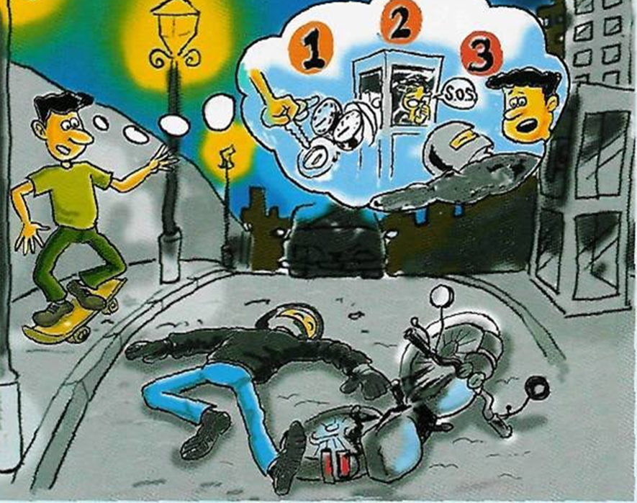

Koruma
Kaza sonuçlarının ağırlaşmasını önlemek için,
olay yerinin değerlendirmesini kapsar.
En önemli işlem olay yerinde oluşabilecek tehlikeleri belirleyerek
güvenli bir çevre oluşturmaktır.

Slide 12

Bildirme
Olay/ kaza mümkün olduğu kadar hızlı bir şekilde telefon veya diğer kişiler aracılığı ile gerekli yardım kuruluşlarına bildirilmelidir.
112 acil arama

Slide 13
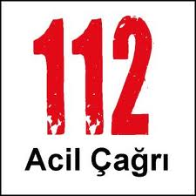
112’nin aranması sırasında nelere dikkat edilmelidir?
Sakin olunmalı ya da sakin bir kişinin araması sağlanır
112 merkezi sorularına net cevaplar verilmeli
Adres verilirken, olayın olduğu yere yakın bir caddenin yada çok bilinen bir yer adı verilmelidir.
Kimin, hangi numaradan aradığı bildirilmelidir.
Hasta / yaralı(lar)ın adı ve olay tanımlanmalıdır
Hasta/yaralı sayısı ve durumu bildirilmeli
İlkyardım uygulaması yapıldıysa nasıl bir yardım verildiği belirtilmeli
112 görevlisi , bilgiyi aldığını söyleyene kadar telefon kapatılmamalı

Slide 14
112’nin aranması sırasında nelere dikkat edilmelidir?
Sakin olunmalı ya da sakin bir kişinin araması sağlanır
112 merkezi sorularına net cevaplar verilmeli
Adres verilirken, olayın olduğu yere yakın bir caddenin yada çok bilinen bir yer adı verilmelidir.
Kimin, hangi numaradan aradığı bildirilmelidir.
Hasta / yaralı(lar)ın adı ve olay tanımlanmalıdır
Hasta/yaralı sayısı ve durumu bildirilmeli
İlkyardım uygulaması yapıldıysa nasıl bir yardım verildiği belirtilmeli
112 görevlisi , bilgiyi aldığını söyleyene kadar telefon kapatılmamalı

Slide 15
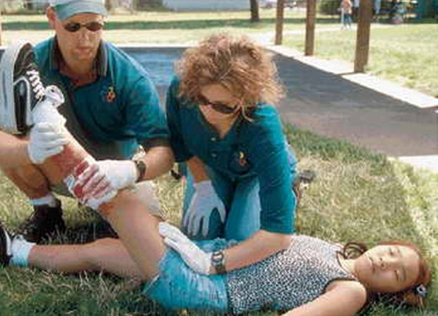
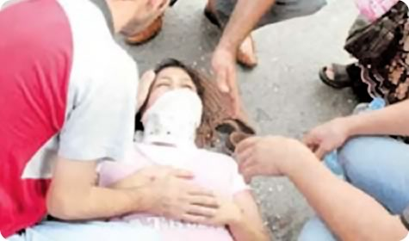
Kurtarma (Müdahale)
Olay yerinde hasta/yaralılara hızlı ancak sakin bir şekilde müdahale yapılmalıdır.

Slide 16
İlkyardımcının müdahale ile ilgili öncelikli yapması gerekenler nelerdir?
Hasta /yaralının durumunu değerlendirmek
(AB) ve öncelikleri belirlemek
Hasta /yaralının korku ve endişelerini gidermek
Müdahalede yardımcı olacak kişileri organize etmek
Hasta /yaralının durumunun ağırlaşmasını önlemek
Kırıklara yerinde müdahale etmek
Devam

Slide 17
İlkyardımcının Özellikleri
Sakin olmalı
İyi iletişimci olmalı
Kendine güvenli olmalı
Maddi bir karşılık beklememeli
Objektif, yansız davranabilmeli
Eldeki olanakları değerlendirebilmeli
Kendi can güvenliğini tehlikeye atmamalı
Araç-gereçleri pratik olarak kullanabilmeli
Olayı anında ve doğru olarak haber vermeli (112)
İnsan vücudu ile ilgili temel bilgilere sahip olmalı
Çevredeki kişileri organize edebilmeli ve yararlanabilmeli

Slide 18
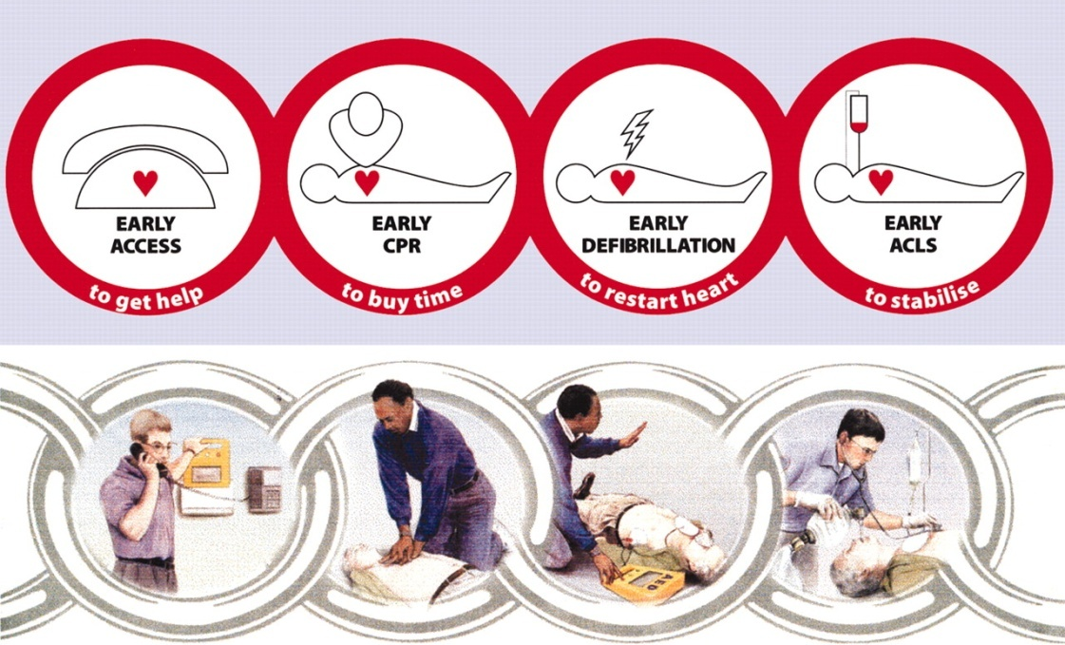
Hayat kurtarma zinciri nedir?
4 halka
1. Halka : Sağlık kuruluşuna haber verme
2. Halka : Olay yerinde yapılan temel yaşam desteği
3.Halka : Ambulans ekiplerince yapılan müdahale
4. Halka : Hastane acil servisleridir

Slide 19
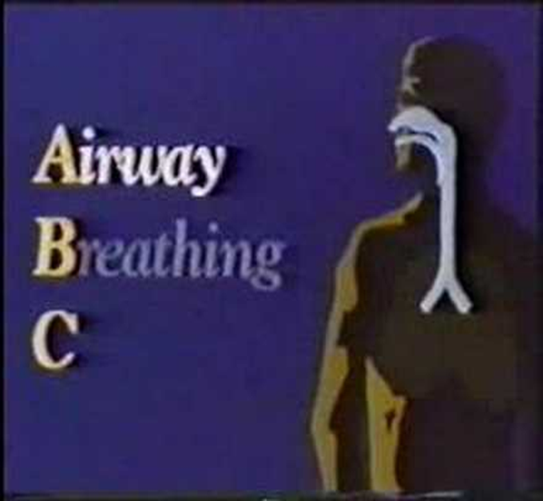
İlkyardımın ABC si nedir?
Bilinç kontrol edilmeli,
Bilinç kapalı ise hızla AB değerlendirmesi yapılır.
A. Hava yolu açıklığı değerlendirilir.
B. Solunumu değerlendirilir.
(Bak- Dinle- Hisset 10 sn)
C. Dolaşımın değerlendirilmesi

Slide 20
